Slide 1
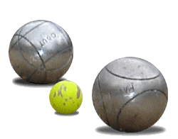

Guide du président et/ou du secrétaire de club
COMITE DU RHONE
Fédération Française de Pétanque et Jeu Provençal

Slide 2
Cahier des charges et calendrier :
Novembre : dépôt (avant l’AG du Comité) de la composition du bureau et des renseignements pratiques du club.
Décembre : Mutations, adhésion au Comité + revue « Planète boules », renouvellement des licences.
Janvier/Février : Inscriptions des différentes équipes aux compétitions (coupe de France, Championnat des clubs, Coupe de la ligue vétérans ...)
Mars/Avril … Septembre : Inscriptions aux différents championnats du Rhône au maximum le vendredi précédent (8 jours avant) la manifestation (le mardi précédent (8 jours avant) pour les championnats vétérans)
Mai : Adresser les actes de candidature à l’organisation des championnats du Rhône de l’année suivante (avant
fin août)
Septembre : Réunion d’attribution des concours officiels séniors et vétérans.
Octobre /Novembre : Assemblée Générale du club qui doit avoir lieu avant celle du Comité (dernier samedi de novembre en général).
Tout au long de l’année :
Organisation de concours officiels divers et/ou de concours propagande).
Tenir les adhérents informés des modifications et/ou des confirmations de concours ainsi que des règles.

Slide 3
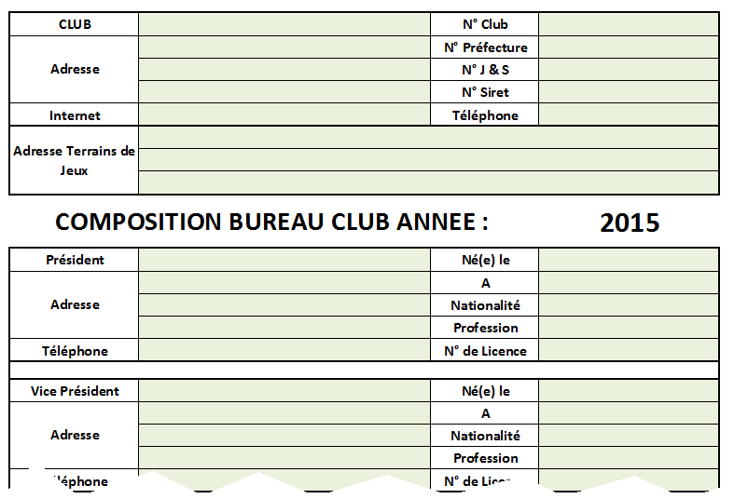
Novembre :
Dépôt (avant l’AG du Comité) de la composition du bureau et des renseignements pratiques du club.
Bien préciser une adresse valide pour communiquer avec le Comité et les différents clubs.

Slide 4
Mutations
Décembre :
Adhésion au Comité + revue « Planète boules »
Chaque club s’acquitte de sa cotisation au Comité du Rhône
ainsi que de l’abonnement à la revue « Planète boules »
Validité : Entre le 1er et le 31 décembre. Tarifs : - Mutation interne 20.00 € Mutation externe 40.00 € (Gratuite pour les benjamins, minimes et cadets) Qui remplit ? Le responsable du club quitté | Règle de mutation : Elle est obligatoire mais peut être gratuite si … c’est une mutation interne et que le joueur a fait au moins une année sabbatique (sans licence). c’est une mutation externe et que le joueur a fait au moins deux années sabbatiques (sans licence). le club quitté est non affilié (dissout ou non). Attention! Club en sommeil = mutation payante.
Mutation interne : Volet blanc au Comité, avec le règlement de 20€ Volet rose au joueur Volet jaune au club. | Mutation externe (Hors Comité) : Les 3 volets doivent être signés par le joueur, et par le club avec cachet. Ils doivent parvenir au Comité, accompagnés du règlement de 40€. Le comité renvoie au club les 2 volets rose et jaune. Le rose revient au joueur qui le présentera à son nouveau club et le jaune reste au club quitté.

Slide 5
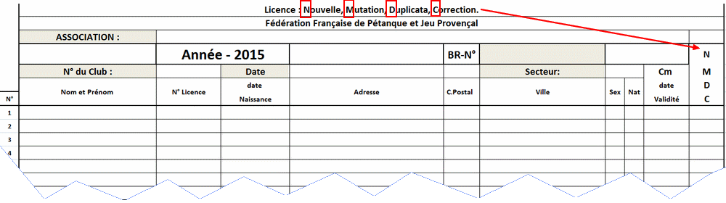
LICENCES
Remplir le bordereau adéquat par ORDRE ALPHABETIQUE des noms des licenciés.
Eviter de venir pour une seule licence. Essayer de grouper.
Pour les renouvellements, déposer les supports licences avec le bordereau correspondant.
Les dates de CM (Certificat Médical) sont obligatoires pour les premières demandes de licence FFPJP
Bordereau à remplir «Licence N.D.M.C.» pour :
* N => Nouvelle licence. Pour les joueurs non licenciés.
* D => Duplicata. Licence déjà faite dans l’année en cours mais perdue, volée etc. Elle sera payée de nouveau.
* M => Mutation. Pour les joueurs déjà licenciés et arrivant dans le club.
* C => Correction. Pour les renouvellements de joueurs déjà au club mais ayant des modifications dans leurs coordonnées (adresse …)

Slide 6
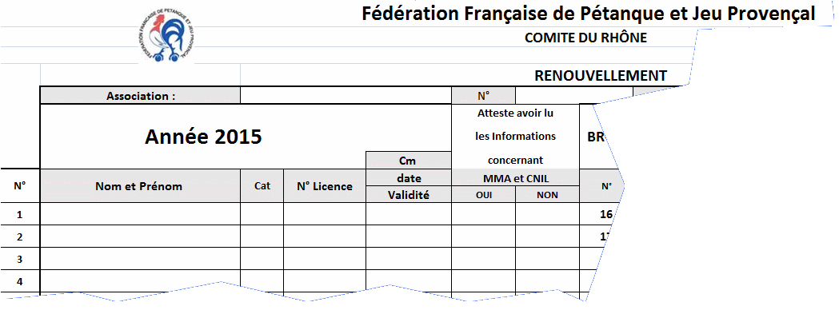
LICENCES (suite)
Pour les licences simples (renouvellement), bordereau à remplir «Fiche REN licence1» :
B : Benjamin M : Minime C : Cadet J : Junior S : Sénior V : Vétéran
Les dates de catégorisations se trouvent au bas du bordereau

Slide 7
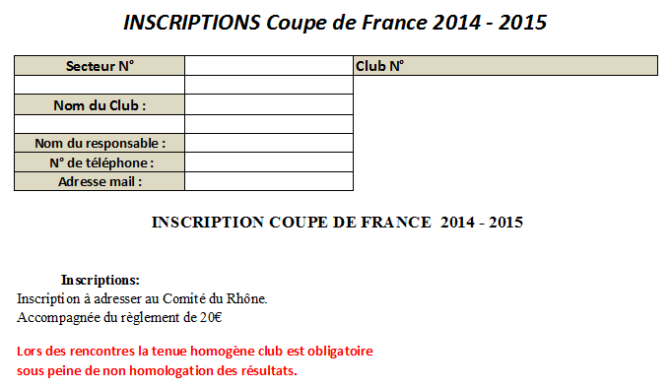
Janvier/Février :
Inscriptions des différentes équipes aux compétitions
Coupe de France
On inscrit une équipe qui représentera le club. Pas de noms de joueurs à donner.
Les 6 à 8 joueurs nécessaires sur le terrain pourront être décidés au dernier moment et changés d’un tour à l’autre.

Slide 8
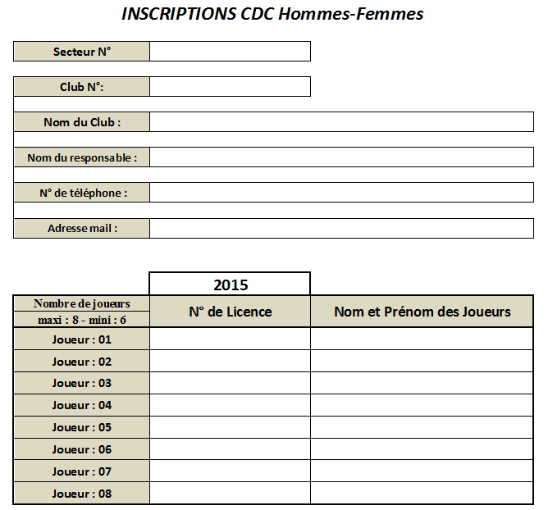
Championnats des Clubs
Inscriptions:
1) Le championnat des clubs par équipe se fera par liste nominative de 6 joueurs minimum à 8 joueurs maximum (4 à 6 pour les féminines et les jeunes)
2) Joindre le règlement de 20 € par équipe.
3) Inscriptions à adresser au Comité du Rhône.
4) La liste nominative des joueurs inscrits est valable pour toute l'année en cours sans
possibilité de changement ni remplacement.
5) Un club qui inscrit 2 équipes devra adresser 2 listes nominatives.
Lors des rencontres, la tenue homogène club est obligatoire
sous peine de non homologation des résultats.
Il existe 4 sortes de championnats des clubs :
  Hommes/femmes
  Féminins
  Vétérans (plus connu sous le nom de coupe de la ligue) qui fonctionnera de la même façon que les autres, par poules.
  Jeunes : Attention! Le système de jeu est différent donc se reporter au règlement spécifique
Les matchs se jouent tous à la même date fixée longtemps avant.

Slide 9
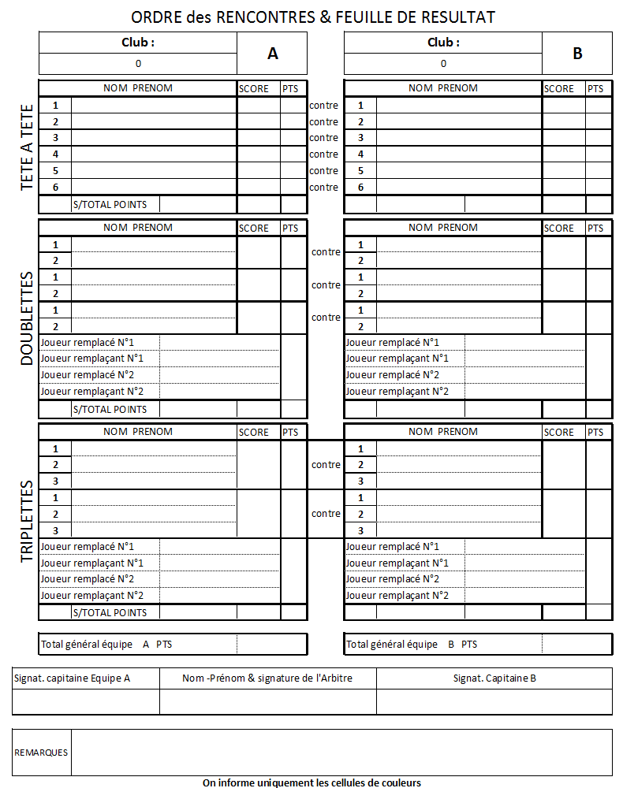
Championnats des Clubs : les feuilles de matchs
Le jour de la rencontre, la feuille sera remplie conjointement par les capitaine des 2 équipes.
Attention ! Bien mettre l’intitulé exact de l’équipe. Ex.: Pusignan B (les lettres A et B sur la fiche ne sont que pour distinguer les équipes du jour)
Bien faire correspondre les équipes côté recto et verso (Pusignan B est à gauche sur les 2 faces de la feuille)
SCORE = points faits pendant la partie
PTS = points rapportés pour la partie.
Tête à tête = 2 points / Doublettes = 4 points / Triplettes = 6 points
NB : La coupe de France fonctionne exactement pareil mais les points attribués sont respectivement 2 / 3 et 5.
5. L’équipe recevant enverra TOUTES les feuilles des matchs se déroulant chez lui dans la journée.
PUSIGNAN B
CORBAS C
13
2
2
0
11
0
13
4
13
6
3
0

Slide 10
Championnats des Clubs : les feuilles de matchs (suite)
TYPE | DEROULEMENT | POINTS | SPECIFICITES
Séniors | 6 à 8 joueurs sur la feuille de match : 6 Tête-à-tête 3 Doublettes 2 Triplettes | T-à-T : 2 pts D : 4 pts T : 6 pts Total : 36 pts
Vétérans |  |  | Par poule à partir de 2015
Féminines | 4 à 6 joueurs sur la feuille de match : 4 Tête-à-tête 2 Doublettes 1 Triplette 1 Atelier combiné | T-à-T : 2 pts D : 4 pts T : 4 pts Combiné : 4 pts Total : 48 pts | ATELIER COMBINE AU POINT : Boule dans le Cercle = 1 point - Biberon = 2 points AU TIR : Boule frappée sortie du Cercle = 1 point - Carreau = 2 points Benjamin/Minime : Distance 1 : 5.50 m Distance 2 : 6.50 m du centre du cercle de l'atelier Cadet/Junior : Distance 1 : 6.50 m Distance 2 : 8.50 m du centre du cercle de l'atelier
Jeunes | 4 à 6 joueurs sur la feuille de match : 2 Doublettes 2 Doublettes 1 Triplette 1 Atelier combiné | D : 2 pts T : 4 pts Combiné : 4 pts Total : 16 pts

Slide 11
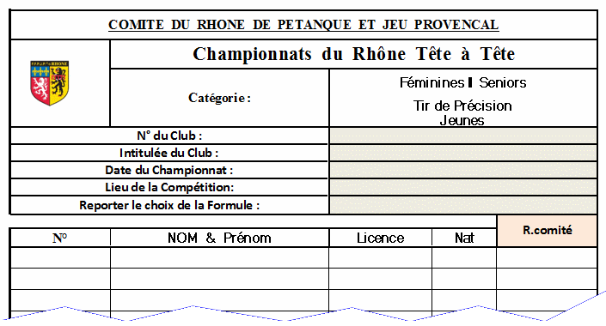
Mars/avril … SEPTEMBRE :
Inscriptions aux différents championnats du Rhône
1) Aucun joueur ne s’inscrit personnellement au Comité.
2) Le responsable devra faire passer le bordereau accompagné du paiement total au Comité le vendredi précédent de 8 jours la compétition (le mardi précédent de 8 jours pour les vétérans). 3) Remplissez le bordereau en enlevant les mentions inutiles
Lors des rencontres, la tenue homogène club est obligatoire (prévenir ses adhérents)
Tête-à-tête
Doublette
Triplette
Féminines
Séniors
Tir de précision
Jeunes
Mixte
vétérans
Promotion

Slide 12
Candidatures pour les organisations futures
Mai :
Adresser , par courrier, les actes de candidature à l’organisation des championnats du Rhône de l’année suivante (avant fin août).
********
Septembre :
Réunions d’attribution des concours officiels séniors et vétérans.
  Une réunion pour les vétérans
  Une réunions pour les séniors des secteurs 1 et 3
  Une réunion pour les séniors des secteurs 2 et 4

Slide 13
INFOS PRATIQUES :
CORRESPONDANCE :
Comité du Rhône de pétanque et jeu Provençal : 66, Rue Challemel Lacour 69007 Lyon - Tél : 04-72-73-35-03
Adresse mail : cd69@petanque.fr
Communiquez avec le comité avec un mail de club (pas personnel) de façon à être reconnaissable.
Les chèques doivent être à l’ordre de «Comité du Rhône de pétanque»
Permanences du Lundi au Jeudi de 14h00 à 17h00
ORGANISATION DE CONCOURS :
  Tenue vestimentaire règlementée pour certains concours.
  Dossier complet ici ➔ http://www.cd69ffpjp.fr/uploads/279/2011%20notice-tenues.pdf
  Pensez à envoyer une affiche de votre concours au comité.
  Les affiches doivent obligatoirement contenir :
    Le sigle FFPJP
    Le montant des inscriptions et les indemnités redistribuées.
    La formation et l’organisation (Doublettes, A + B, limité à … )
    La date et le lieu des terrains.
    « Arbitre » (s’il est prévu) , «Licence obligatoire» et «Tenue homogène (club)» si besoin.
GESTION CONCOURS :
  TOUS les concours (même vétérans) doivent être gérés par Gestion Concours.
  Télécharger le logiciel ➔ http://www.petanque.fr/~gestconcours/Files/74_setup_ffpjp_gc_2014_54.exe
  Seuls les concours de moins de 32 pourront être faits par poules.
  Après le concours, procédure d’envoi des résultats :
« gestion des fichiers » ➔« envoyer » ➔ entrez votre adresse puis celle-ci jmacharles@laposte.net ➔ déterminez votre opérateur ➔ « Joindre concours » ➔ choisissez le concours à envoyer ➔ « ENVOYER »

Slide 14
ET APRES ?
…
ON RECOMMENCE
AU DEBUT ☺
BONNE SAISON !!!

